Slide 1
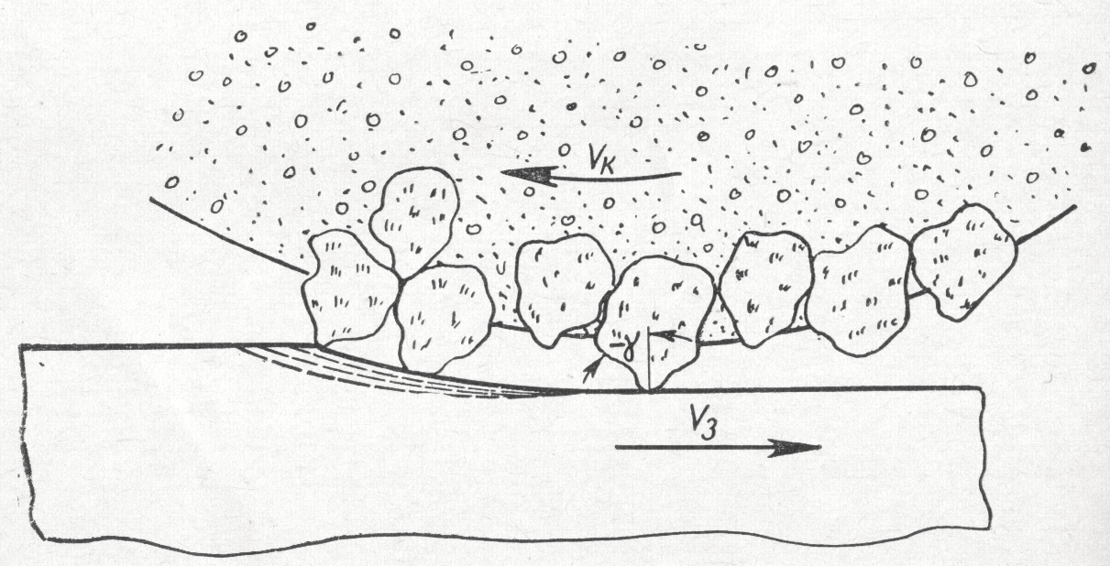
Схема работы абразивных зерен

Slide 2
Основные формы кругов

Slide 3
Формы сечений

Slide 4
Схемы закреплений абразивов

Slide 5
Схема безалмазной правки

Slide 6
Схема наружного круглого шлифования

Slide 7
Силы при наружном шлифовании

Slide 8
Внутренние шлифование

Slide 9
Схемы плоского шлифования

Slide 10
Схема ленточного шлифования

